Slide 1
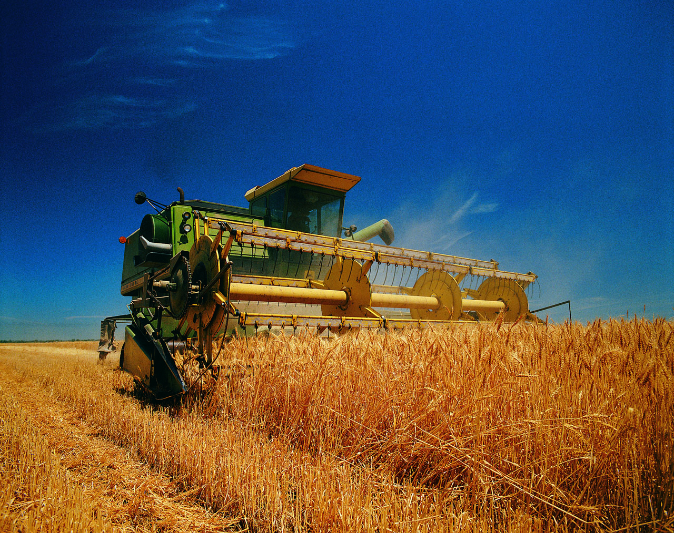
ОАО «Росагроснаб»
Агент Правительства Российской Федерации
Создание условий для эффективного использования государственных мер поддержки АПК

Slide 2
Постановка вопроса
Государство, используя различные механизмы вкладывает очень значительные средства в поддержку сельского хозяйства.
Достаточно ли этого для обеспечения необходимых темпов роста сельского хозяйства?
Опыт засухи 2009-2010 года, значительные объемы изъятых банками у неплательщиков сельскохозяйственных активов показывают, что нет.
Что надо сделать для эффективного использования мер государственной поддержки?

Slide 3
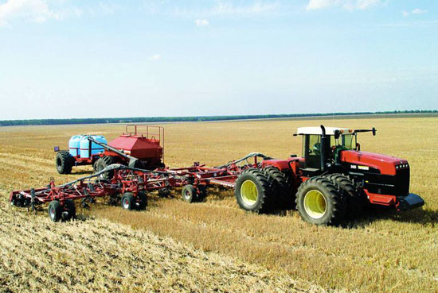
Почему мы считаем, что можем ответить на этот вопрос?
ОАО «Росагроснаб» работает в агропромышленном секторе более 50 лет
Мы предоставляем комплексные услуги в сельскохозяйственной отрасли
В структуру компании входит более 70 предприятий, расположенных по всей территории Российской Федерации
ОАО «Росагроснаб» является Агентом Правительства РФ по возврату бюджетных средств

Slide 4
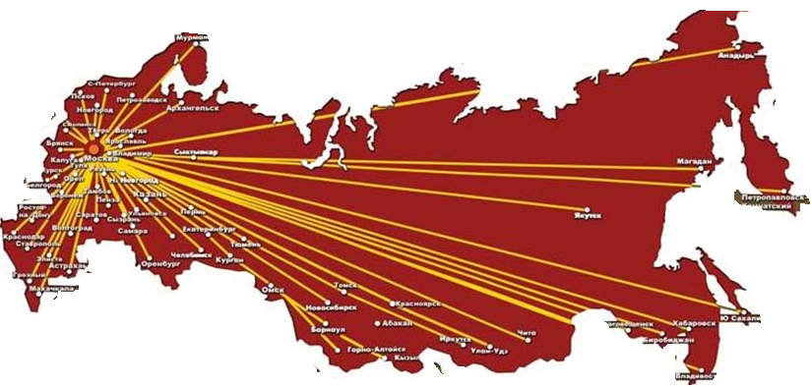
Система «Росагроснаб» это более 70 региональных предприятий, которые образуют единую систему снабжения АПК страны
У нас более 70 предприятий по всей России
Мы дилеры более 40 заводов сельхозмашиностроения

Slide 5
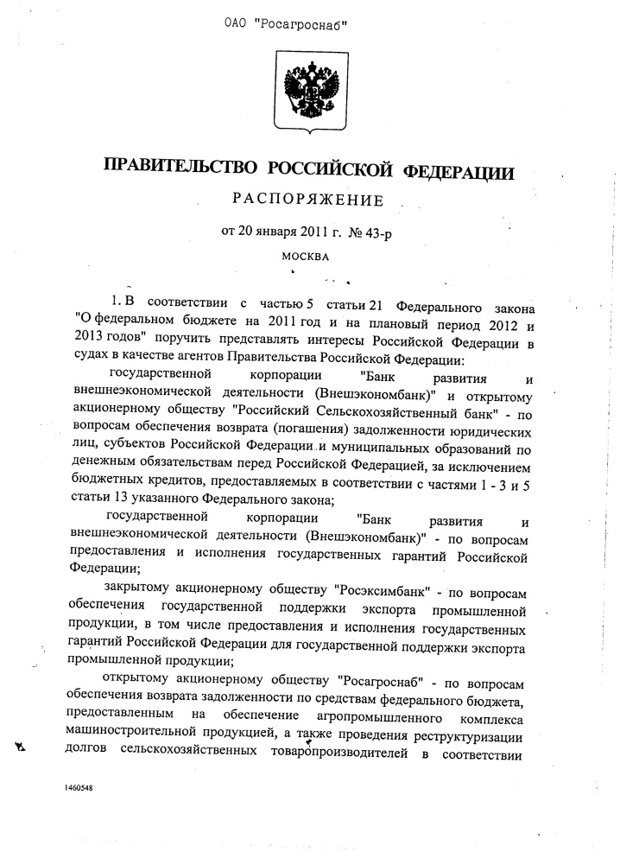
ОАО «Росагроснаб» является Агентом Правительства РФ по возврату бюджетных средств за поставленную технику в лизинг и реструктуризации задолженности сельхозпредприятий
С начала осуществления государственной поддержки организаций АПК на основе договоров лизинга погашено 80% задолженности по средствам лизингового фонда.
Правительство Российской Федерации
РАСПОРЯЖЕНИЕ От 20 января 2011 г. № 43-р
«… поручить представлять интересы Российской Федерации…
Открытому акционерному обществу «Росагроснаб» - по вопросам обеспечения возврата задолженности по средствам федерального бюджета, представленным на обеспечение агропромышленного комплекса машиностроительной продукцией а также проведения реструктуризации долгов сельскохозяйственных товаропроизводителей в соответствии с Федеральным законом «О финансовом оздоровлении сельскохозяйственных товаропроизводителей».
Председатель Правительства Российской Федерации В.Путин

Slide 6
Эффективное использование мер государственной поддержки = грамотная проработка аграрного инвестиционного проекта ДО начала его реализации
Разработка инвестиционных проектов
Привлечение финансирования
Подбор и поставка оборудования

Slide 7
Разработка инвестиционных проектов
Финансовый анализ проекта, построение финансовой модели в соответствии с банковскими требованиями;
Рыночный анализ проекта, определение потенциального спроса, каналов продвижения и продаж. Формирование маркетинговой стратегии;
Технологический анализ, определение оптимального состава оборудования структуры производства, помощь в закупке.
Помощь в привлечение инвестора (лизинг, кредит). Разработка оптимальной схемы финансирования проекта и бизнес-плана;
Привлечение на проект мер государственной подержки сельского хозяйства. Сопровождение реализации проекта.

Slide 8
Привлечение финансирования
Предоставление в лизинг техники и оборудования;
Собственные средства ОАО «Росагроснаб»
Включение проекта в федеральные, ведомственные и региональных программы поддержки и субсидирования, включая программу развития моногородов.
Государствен-ное финансирование
Коммерческое финансирование
Подготовка бизнес-плана, подбор банка и сопровож-дение получения кредита;

Slide 9
Подбор и поставка оборудования
Выбор оптимальной технологии, разработка концептуального и детального проекта производства;
Подбор наилучшим образом соответствующего требованиям заказчика комплекта оборудования ведущих мировых и отечественных производителей;
Привлечение целевого финансирования на проект: международные программы экспортного финансирования, лизинг техники и оборудования;
Поддержка при заключении контракта с поставщиком, организация доставки оборудования, сопровождение процесса шеф-монтажа, запуска и наладки производства;

Slide 10
Предложенные механизмы используются ОАО «Росагроснаб» при реализации инвестиционного проекта по созданию агропромышленного парка в Г. Ставрово, с привлечением механизма поддержки моногородов
Проект компании «Росагроснаб» предусматривает создание в городе Ставрово нового современного производства по переработке овощей, мяса и молока в формате регионального агропромышленного парка;
Расположение будущего агропромпарка
Якорным инвестором агропромышленного парка должен стать маслосырзавод, рассчитанный на переработку 50 тонн сырого молока в сутки;
По инициативе губернатора Владимирской области Николая Владимировича Виноградова проект создания агропромпарка стал основой для комплексного инвестиционного плана развития моногорода Ставрово;
Комплексный инвестиционный план развития Ставрово успешно прошел слушания в межведомственной рабочей группе по вопросам развития монопрофильных городов и находится в стадии окончательного утверждения.

Slide 11
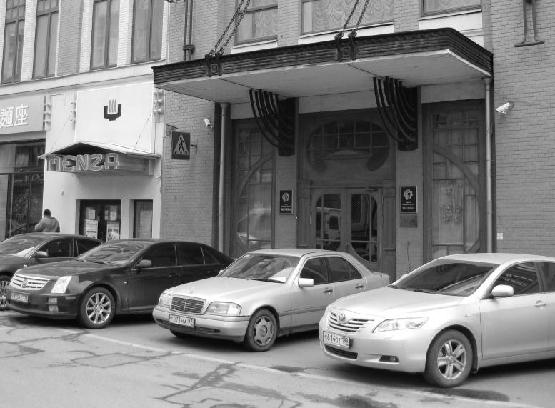
Контактная информация:
Если Вам необходимы комментарии или у Вас возникли дополнительные вопросы мы будем рады ответить Вам:
Генеральный директор
ОАО «Росагроснаб»
Юрий Викторович Лимарев
limarevy@rosagrosnab.ru
ОАО «Росагроснаб»
127994 Г. Москва
ул. Бол. Дмитровка д. 32, стр. 1
тел.: +7(495) 650-52-39
факс: +7(495) 650-30-00
www.rosagrosnab.ru

